Slide 1
UKURAN DISPERSI

Slide 2
Pengantar
Perhatikan 3 kelompok data berikut :
50 50 50 50 50
50 40 30 60 70
100 40 80 20 10

Slide 3
Data tidak berkelompok (1)
Nilai jarak (Range) :
Range = nilai terbesar – nilai terkecil
Contoh :
Data : 50 40 30 60 70
Range = 70 – 30 = 40

Slide 4
Data tidak berkelompok (2)
Rata-rata simpangan (RS)

Slide 5
Data tidak berkelompok (3)
Simpangan Baku

Slide 6
Data tidak berkelompok (4)
Contoh :
Data : 50 40 30 60 70

Slide 7
Data berkelompok (1)
Nilai Jarak (Range)
Range = UCB kelas akhir – LCB kelas awal
Range = 100,5 – 9,5 = 91
Interval | f | Fk | LCL | UCL | LCB | UCB
10 – 22 | 3 | 3 | 10 | 22 | 9,5 | 22,5
23 – 35 | 4 | 7 | 23 | 35 | 22,5 | 35,5
36 – 48 | 5 | 12 | 36 | 48 | 35,5 | 48,5
49 – 61 | 8 | 20 | 49 | 61 | 48,5 | 61,5
62 – 74 | 14 | 34 | 62 | 74 | 61,5 | 74,5
75 – 87 | 20 | 54 | 75 | 87 | 74,5 | 87,5
88 - 100 | 6 | 60 | 88 | 100 | 87,5 | 100,5

Slide 8
Data berkelompok (2)
Simpangan Baku

Slide 9
Data berkelompok (3)
Contoh :
Interval | fi | CM | (CM-X) | (CM-X)2 | Fi.(CM-X)2
10 – 22 | 3 | 16 | -49.8 | 2480.04 | 7440.12
23 – 35 | 4 | 29 | -36.8 | 1354.24 | 5416.96
36 – 48 | 5 | 42 | -23.8 | 566.44 | 2832.2
49 – 61 | 8 | 55 | -10.8 | 116.64 | 933.12
62 – 74 | 14 | 68 | 2.2 | 4.84 | 67.76
75 – 87 | 20 | 81 | 15.2 | 231.04 | 4620.8
88 - 100 | 6 | 94 | 28.2 | 795.24 | 4771.44
 | 60 |  |  |  | 26082.4

Slide 10
UKURAN KEMIRINGAN KURVA
Definisi
Ukuran kemiringan kurva adalah derajat atau ukuran dari ketidaksimetrian suatu distribusi data.
Rumus
Ukuran kemiringan kurva terdiri dari :
Rumus Pearson
Rumus Momen
Rumus Bowley

Slide 11
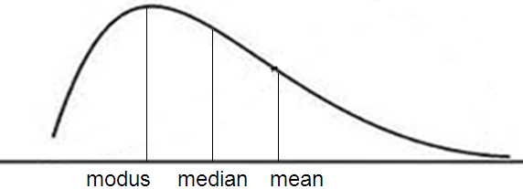
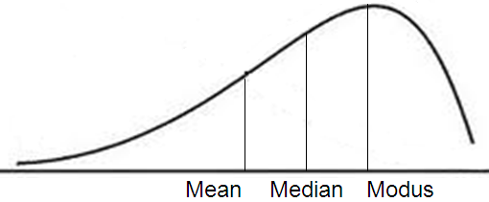
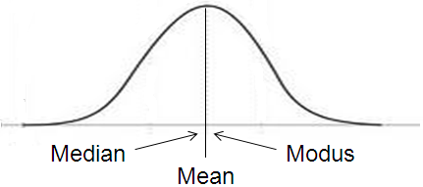
UKURAN KEMIRINGAN KURVA (RUMUS PEARSON)
Mean > Median > Modus
Mean = Median = Modus
Mean < Median < Modus
Kurva Condong ke Kanan
Kurva Normal
Kurva Condong ke Kiri
Positive Skew
Negative Skew
Data Lebih Kecil
Data Lebih Besar

Slide 12
UKURAN KEMIRINGAN KURVA (RUMUS PEARSON)
Kelas | Frekuensi
 | A | B | C | D
2,5 - 7,5 | 2 | 2 | 2 | 1
7,5 - 12,5 | 4 | 9 | 10 | 2
12,5 - 17,5 | 6 | 4 | 8 | 4
17,5 - 22,5 | 9 | 3 | 6 | 6
22,5 - 27,5 | 6 | 4 | 4 | 8
27,5 - 32,5 | 4 | 9 | 2 | 10
32,5 - 37,5 | 2 | 2 | 1 | 2
N | 33 | 33 | 33 | 33
Mean | 20 | 20 | 16,52 | 23,48
Median | 20 | 20 | 15 | 25
Modus | 20 | - | 10 | 30

Slide 13
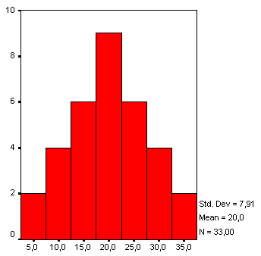
UKURAN KEMIRINGAN KURVA (RUMUS PEARSON)
Pada kelompok A, data menyebar secara normal, sehingga histogram yang terbentuk mengikuti kurva normal. Informasi yang dapat diambil dari tabel frekuensi tersebut adalah
mean = med = mod = 20

Slide 14
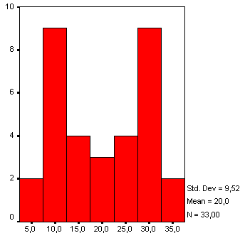
UKURAN KEMIRINGAN KURVA (RUMUS PEARSON)
Pada kelompok B, data simetris kanan & kiri, sehingga histogram yang terbentuk bersifat simetris. Informasi yang dapat diambil dari tabel frekuensi tersebut adalah
mean = median = 20,
memiliki 2 modus

Slide 15
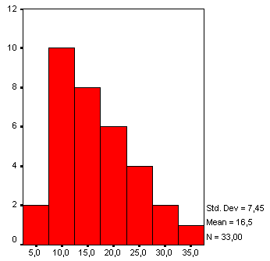
UKURAN KEMIRINGAN KURVA (RUMUS PEARSON)
Pada kelompok C, data lebih menyebar ke data yang lebih kecil, sehingga histogram yang terbentuk panjang ke kanan. Informasi yang dapat diambil dari tabel frekuensi tersebut adalah
mean (16,52) > med (15) > mod (10)

Slide 16
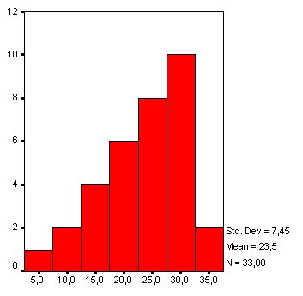
UKURAN KEMIRINGAN KURVA (RUMUS PEARSON)
Pada kelompok D, data lebih menyebar ke data yang lebih besar, sehingga histogram yang terbentuk panjang ke kiri. Informasi yang dapat diambil dari tabel frekuensi tersebut adalah
mean (23,48) < med (25) < mod (30)

Slide 17
UKURAN KEMIRINGAN KURVA (RUMUS PEARSON)
K = ukuran kemiringan
Mo = modus
= rata-rata
Apabila K bernilai positif, maka keragaman disebut dengan positive skew (ekor bagian kanan lebih panjang).
Sebaliknya, apabila K bernilai negatif, maka keragaman disebut dengan negative skew (ekor bagian kiri lebih panjang)

Slide 18
DERAJAT KEMIRINGAN KURVA (RUMUS PEARSON)
CK = koefisien kemiringan
S = simpangan baku
Mod = modus
Med = median
= rata-rata
CK = 0
Distribusi data simetris
CK < 0
Distribusi data menceng ke kiri
CK > 0
Distribusi data menceng ke kanan

Slide 19
UKURAN KERUNCINGAN KURVA
Konsep
Ukuran keruncingan kurva adalah derajat atau ukuran tinggi rendahnya puncak suatu distribusi data terhadap distribusi normalnya data.
Ukuran keruncingan kurva erat kaitannya dengan kurva normal
Nama Lain
Ukuran keruncingan kurva disebut kurtosis.

Slide 20
UKURAN KERUNCINGAN KURVA
Jenis
Kurtosis terdiri dari:
Leptokurtis, puncak kurva tinggi
Mesokurtis, puncak kurva normal
Platikurtis, puncak kurva rendah

Slide 21
UKURAN KERUNCINGAN KURVA
Leptokurtik
Mesokurtik
Platikurtik

Slide 22
UKURAN KERUNCINGAN KURVA (RUMUS MOMEN)
Data Tunggal
α₄ = koefisien kemencengan
M₄ = momen ketiga, mengukur kemencengan
S⁴ = simpangan baku
n = banyaknya data pengamatan
X_{i} = data frekuensi ke-i
= rata-rata hitung atau mean

Slide 23
UKURAN KERUNCINGAN KURVA (RUMUS MOMEN)
Data Berkelompok
α₄ = koefisien kemencengan
M₄ = momen keempat, mengukur kemencengan
S⁴ = simpangan baku
n = banyaknya data pengamatan
k = banyaknya kelas
f_{i} = frekuensi kelas ke-i
= rata-rata hitung atau mean

Slide 24
UKURAN KERUNCINGAN KURVA (RUMUS MOMEN)
Jika α₄ > 3, maka bentuk kurva leptokurtis (meruncing)
Jika α₄ = 3, maka bentuk kurva mesokurtis (normal)
Jika α₄ < 3, maka bentuk kurva platikurtis (mendatar)

